Slide 1
Hockey- Spelregels Zaal
Scheidsrechterscommissie, 2 december 2024

Slide 2
5 Gouden regels voor sportiviteit en respect
#1 - Support alle teams op een positieve manier
#2 - Vragen mag, mits op een normale manier
#3 - We treden op tegen wangedrag
Het protesteren met meerdere spelers bij een scheidsrechter (crowding) → groen
Het ernstig provoceren van een tegenstander of een scheidsrechter (bijvoorbeeld het maken
van een duidelijk wegwerpgebaar richting een scheidsrechter of het cynisch klappen voor
een beslissing van een scheidsrechter) → geel
#4 – Iedereen heeft een voorbeeldfunctie
Bij een team is de aanvoerder hiervoor verantwoordelijk. Spreek elkaar aan op onsportief gedrag.
#5 – Sta open voor elkaar
Maak afspraken met mede-scheids en wedstrijdtafel Praat en begeleid
B.v. Ga soepel om met de 30 seconden bij een strafcorner

Slide 3
Afmetingen en aanwijzingen
Veldhockey | Zaalhockey
Oppervlak veld = 91 x 55 meter Speelveld opgedeeld in 4 kwarten Hoekvlakken | Oppervlak veld (min.) = 36 x 18 meter Oppervlak veld (max.) = 44 x 22 meter Balken
Straal cirkel = 14,63 meter Strafbalstip op 6,40 meter Strafcornerstrepen op 10 meter van doelpalen | Straal cirkel = 9 meter Strafbalstip/-streep op 7 meter Strafcornerstrepen op 6 meter van doelpalen
Aanwijzingen gelijk met zaal | Aanwijzingen gelijk met veld.
 | VRAGEN
Notes:
Vragen:
In welke volgorde geef je aan: richting – overtreding – richting
Met welke aanwijzing moet je beginnen als je iemand een kaart geeft. Tijd stilzetten.
Hoe geef je tijd stilzetten aan?
Hoe geef je bully aan?

Slide 4
Teams, wissels, kaarten, duur wedstrijd, doelvrouw
Veldhockey | Zaalhockey
11 veld + 5 bank (min. 8 bij aanvang wedstrijd) | 6 veld + 6 bank (min. 4 bij aanvang wedstrijd)
Foutieve wissel: er wordt een persoonlijke straf aan de aanvoerder gegeven. | Foutieve wissel: strafcorner; er kan tevens een persoonlijke straf aan de aanvoerder gegeven worden.
Arbitrage houdt tijd bij en scoreverloop Terugkeer na kaart: scheidsrechter geeft teken aan speler/team. | Wedstrijdtafel houd tijd bij en scoreverloop Terugkeer na kaart: wedstrijdtafel geeft teken aan speler.
4 x 17,5 minuut Rust 5 minuten | Wedstrijd duurt 35 minuten zonder rust, scheidrechters wisselen halverwege van helft. (Uitzondering topklasse: 2x20min met 3 min rust)
Doelverdediger mag niet uit 23 meter gebied komen | Doelverdediger mag niet over eigen helft komen

Slide 5
Spelen van de bal
Veldhockey | Zaalhockey
Slag, push, scoop, schuifslag en flats. | Push → laag, tenzij op goal 50 cm. Geen scoop
 | Bal moet langs de grond verplaatst worden, behalve bij een push op doel. Bij stoppen mag de bal opspringen, en een pass mag tot 10 cm van de grond, zolang dit tegenspelers niet hindert.
 | Bij een bal in de lucht mag een stoppoging gedaan worden met een zo stil mogelijke stick. Men mag de bal niet spelen in de lucht. STRIKVRAAG
 | Video
Notes:
Strikvraag: een bal mag niet hoog, waarom dan regels voor het stoppen. (keeper schiet hoog uit, hoge push op goal)

Slide 6
Video’s
Afhouden
Afhouden met de voeten
Stick afhouden
Opsluiten in de hoek
Wat is te hoog
Hoog van de keeper
Drie steunpunten
In het blok spelen
Pirouette

Slide 7
Spelhervattingen
Veldhockey | Zaalhockey
Verdedigers op 5 meter afstand In 23 meter gebied ook medespelers op 5 meter | Verdedigers op 3 meter afstand Op helft van tegenstander ook medespelers op 3m.
In aanvallend 23 meter-gebied mag de bal de cirkel in: - worden gespeeld nadat de bal minimaal 5 meter is verplaatst (selfpass); - als de bal minimaal 5 meter heeft gerold, voordat deze via een medespeler de cirkel in gaat; - als de bal is geraakt door de verdediging. | Op de aanvallende helft mag de bal de cirkel in: - nadat de bal minimaal 3 meter is verplaatst (selfpass); - als de bal minimaal 3 meter heeft gerold, voordat deze rechtstreeks via de balk of een medespeler de cirkel in gaat; - als de bal geraakt is door de verdediging.
Bal over de zijlijn: inslaan | Bal over de balk: inpush op max. 1 meter loodrecht uit de balk. Inpush verdedigend mag buiten de cirkel genomen worden (gelijk aan een uitpush).
Bully: nooit binnen 15 meter van de achterlijn en altijd op 5 meter van de cirkelrand. | Bully: nooit binnen 3 meter van de cirkelrand.
Lange corner nemen op 23 meter-lijn | Lange corner nemen op middenlijn

Slide 8
Strafcorner
Veldhockey | Zaalhockey
Bij ingrijpende, opzettelijke overtredingen van spelers in hun 23 meter-gebied. | Bij ingrijpende, opzettelijke overtredingen van spelers op hun eigen helft.
Max. 5 spelers achter de doel- en achterlijn; andere verdedigers achter de middenlijn. | Verdedigers achter de achterlijn, aan de nietaangeefzijde en/of ter hoogte van de kop van de cirkel op de andere speelhelft. Doelverdediger moet achter de doellijn. Verdedigers mogen niet achter de doellijn staan.
Strafcorner eindigt (o.a.) wanneer de bal 5 meter of méér buiten de cirkel komt. | Strafcorner eindigt (o.a.) wanneer de bal 3 meter of méér buiten de cirkel komt.

Slide 9
Persoonlijke straffen
Veldhockey | Zaalhockey
Tijdelijke verwijdering speler: Groen = 2 minuten Geel = 5 of 10 minuten (10 min. bij speler neer); overtreder op teambank (dug-out). | Tijdelijke verwijdering speler: Groen = 1 minuut Geel = 2 of 4 minuten (4 min. bij speler neer) Overtreder naar strafbank (bij wedstrijdtafel).
Tijdelijke verwijdering coach/teambegeleider: Groen = 2 minuten achter het hek. Team speelt 2 minuten met 1 speler minder, speler neemt plaats op de teambank (dug-out). Geel = 10 minuten achter het hek. Team speelt 10 minuten met 1 speler minder, speler neemt plaats op teambank (dug-out). | Tijdelijke verwijdering coach/teambegeleider: Groen = 1 minuut op de bank & niet coachen. Team speelt 1 minuut met 1 speler minder, speler neemt ook plaats op de teambank (dug-out). Geel = 4 minuten op de tribune. Team speelt 4 minuten met 1 speler minder, speler neemt plaats op teambank (dug-out).
Iedere definitief verwijderde persoon moet naar het clubhuis. | Iedere definitief verwijderde persoon moet de zaal verlaten.
Scheidsrechter signaleert terugkeer na straftijd. | Terugkeer na straftijd: wedstrijdtafel geeft speler/teambegeleider een teken.

Slide 10
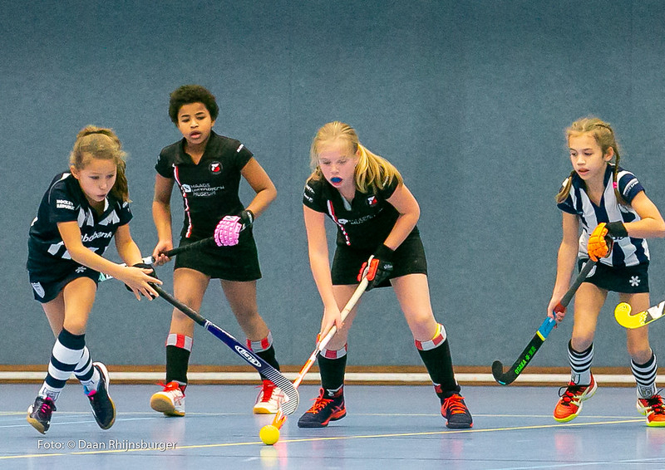
Veel plezier in de zaal!

